Slide 1






Lập trình Web

Slide 2
Mục tiêu môn học
 Cung cấp các kiến thức cơ bản về thiết kế web
 HTML, CSS, JavaScript
 Tìm hiểu các thành phần cơ bản của trang web
 Các bước xây dựng trang web tĩnh
 Xây dựng & triển khai trang web tĩnh.
 Sử dụng công cụ thiết
Dreamweaver, và các
photoshop, flash…
kế web phổ biến như
công cụ hỗ trợ khác như
2

Slide 3
Nội dung môn học
 Phần 1: kiến thức cơ bản
 HTML (HyperText Markup Language)
 CSS (Cascading Style
 Ngôn ngữ JavaScript.
 Phần 2: công cụ thiết
 Dreamweaver
 Photoshop
 Flash
Sheets)
kế web
 Một số công
cụ
hỗ trợ thiết kế web khác.
3

Slide 4
Giới
thiệu môn học
4

Slide 5

Tổng quan
Các kiến thức cơ bản
5

Slide 6
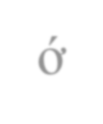
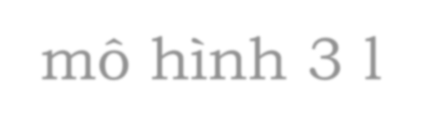

Mục tiêu
 Giới thiệu mô hình 3 lớp trong thiết kế web
 Các khái niệm và thuật ngữ cơ bản về mạng và
môi trường web
 Cấu trúc và cú pháp của ngôn ngữ HTML
 Cú pháp và thuộc tính của CSS (chuẩn định
dạng cách trình bày của trang web)
 Tổng quan về ngôn ngữ script, cú pháp, cách xử lý sự kiện và thao tác trên đối tượng HTML của ngôn ngữ JavaScript.
6

Slide 7
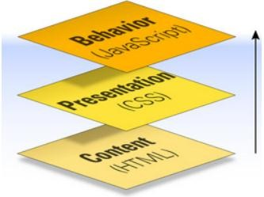
Mô hình 3 lớp trong TK Web
 Lớp nội dung
 Cung cấp nội dung thông tin cho
người truy cập.
 Bao gồm các văn bản, hình ảnh, các liên kết…
 Nội dung này sẽ được tổ chức theo cấu trúc của ngôn ngữ đánh
dấu siêu văn
XHTML…
bản
như HTML,
7

Slide 8
Mô hình 3 lớp trong TK Web
 Lớp trình bày
 Quy định cách trình bày trang
web. Lớp này định nghĩa các
định dạng hay kiểu mẫu cho các
thành phần trong trang web.
 Các định nghĩa này được lưu
trong một file riêng theo cú
pháp của chuẩn định dạng CSS
 Lớp hành vi
 Cho phép thực hiện một số hành
vi/thao tác trên các thành phần
của trang web thông qua ngôn
ngữ script (JavaScript, VBScript)
8

Slide 9
Mô hình 3 lớp trong TK Web
 Một số ưu điểm của mô hình
 Share resources
 Dùng chung toàn bộ file CSS hay JS cho toàn bộ các
trang web trong website.
 Khi thay đổi trên tập tin này thì toàn bộ site sẽ được đổi
 Faster downloads
 Khi user truy cập trang web, các CSS và JS chỉ tải ở lần
truy cập đầu tiên, trình duyệt sẽ cache lại cho lần sau.
 Multi-person teams
 Thuận tiện cho việc phân chia công việc.
 Các thành viên trong nhóm sẽ được phân công theo từng lớp mô hình. Do đó công việc ở các lớp có thể làm đồng thời.
9

Slide 10
Các khái niệm & thuật ngữ cơ bản

WWW (World Wide Web): mạng toàn cầu các
máy tính sử dụng Internet để trao đổi tài liệu
web.
Protocol: là tập hợp các quy tắc được thống nhất giữa hai máy tính nhằm thực hiện trao đổi dữ liệu được chính xác.
 Các giao thức thông dụng: TCP, HTTP, FTP, SMTP…


Web
thiết
Web
page: một tài liệu (thường là HTML) được
kế để phân phối trên môi trường web.
site: là tập hợp các web page có liên quan

đến 1 công ty hay cá nhân
10

Slide 11
Các khái niệm & thuật ngữ cơ bản

Home page: là web page có mức cao nhất, gọi là
trang chủ của website.
IP Address: một con số xác định duy nhất cho
mỗi máy tính trên Internet
 VD: 192.168.10.1
Domain name: tên xác định website
 VD: www.huflit.edu.vn
DNS (Domain name service): một chương trình chạy trên server, chuyển tên miền sang IP và ngược lại.



11

Slide 12
Các khái niệm & thuật ngữ cơ bản
 ISP (Internet Service Provider):
 Nhà cung cấp dịch vụ Internet (cung cấp các dịch vụ
truy cập Internet và nơi lưu trữ web).
 Web host:
 Một web server cung cấp dịch vụ lưu trữ cho web site
của các công ty, tổ
chức hay cá nhân.

12

Slide 13
Các khái niệm & thuật ngữ cơ bản
 URL (Uniform Resource Locator): Một địa chỉ web,
một chuẩn để xác định các tài liệu (trang) web trên
Internet.
là
http://www.huflit.edu.vn:8080/khoacntt/news.php?id=216&p=1#Phan1
Giao thức
cổng
Tập tin
Tên
vị trí trong
trang web
Tên miền
Thư mục
Tham số
13

Slide 14
Các khái niệm & thuật ngữ cơ bản
 Port: là con số xác định kênh nhập/xuất được sử
dụng bởi một ứng dụng Internet.
 Một máy server có thể cung cấp nhiều dịch vụ,
do đó cần có cơ chế để phân biệt, giúp
khai thác đúng dịch vụ cần thiết.
 Hai dịch vụ khác nhau phải chạy trên
khác nhau.
 VD: web server thường dùng cổng 80,
client
hai cổng
ftp server
dùng cổng 21, smtp server dùng cổng 25…
14

Slide 15
Các khái niệm & thuật ngữ cơ bản
 Web client (Web Browser): là phần mềm dùng để
truy cập và hiển thị nội dung trang web.
 Một số web browser thông dụng như: IE, Firefox,
Opera, Safari, Chrome…
 Web server: một máy tính phân phối dịch vụ và
thông tin cho máy tính khác.
 Một số web server thông dụng: IIS, Apache,
Tomcat…
15

Slide 16



Các khái niệm & thuật ngữ cơ bản
 Server: chứa dữ liệu, tài nguyên và dịch vụ cho
phép máy khác có thể khai thác và truy cập.
 Một máy chủ có thể dùng cho một hay nhiều mục
đích.
 Tên máy chủ thường được gắn với mục đích sử dụng
 VD: Web server, File server, Mail server…
 Client: là máy tính dùng để kết nối và khai thác các tài nguyên trên máy chủ
 Việc kết nối client với server và việc khai thác dịch
vụ của server tạo nên mô hình Client/Server
 Một máy tính vừa có thể là server vừa là client.
16

Slide 17

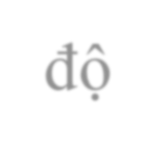


Các khái niệm & thuật ngữ cơ bản
 Trang web tĩnh:
 Chứa nội dung cố định (thường là HTML, để cập nhật
nội dung phải cập nhật trực tiếp trên HTML).
 Không cho phép sử dụng tương tác, cập nhật dữ liệu trên trang web.
 Một trang web chứa các hình ảnh chuyển động cũng
có thể là trang web tĩnh!
 Trang web động:
 Kết hợp HTML và mã lệnh.
 Mã được thực thi trực tiếp trên server, gửi kết quả là
HTML về người sử dụng.
 Có khả năng tương tác với người sử dụng!
17

Slide 18
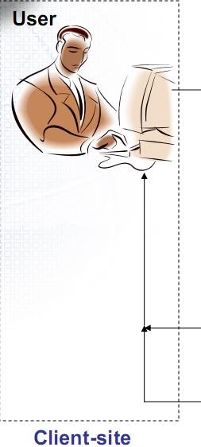
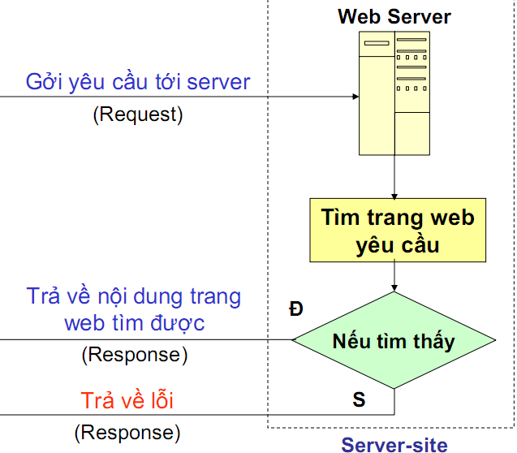
Xử lý yêu cầu với web tĩnh
18

Slide 19
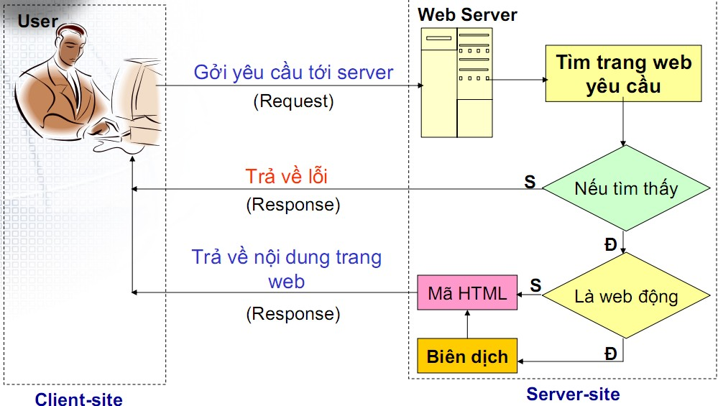
Xử lý yêu cầu
với web động
19

Slide 20

Chương 1
Ngôn ngữ HTML
20

Slide 21
Nội dung
 Giới thiệu ngôn ngữ HTML
 Cấu trúc tổng quát trang HTML
 Các thẻ HTML cơ bản
 Các ký tự đặc biệt
 Thiết kế bảng
 Chia khung
 Tạo form
21

Slide 22

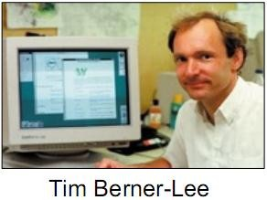
HTML - nền tảng của web
 HTML: HyperText Markup Language
đánh dấu siêu văn bản.
 Do Tim Berner-Lee phát minh và trở
ngôn ngữ chuẩn để tạo trang web.
– ngôn ngữ
thành
 HTML dùng các thẻ (tags) để định dạng dữ liệu
 Tạo
khung/bảng cho trang web
22

Slide 23
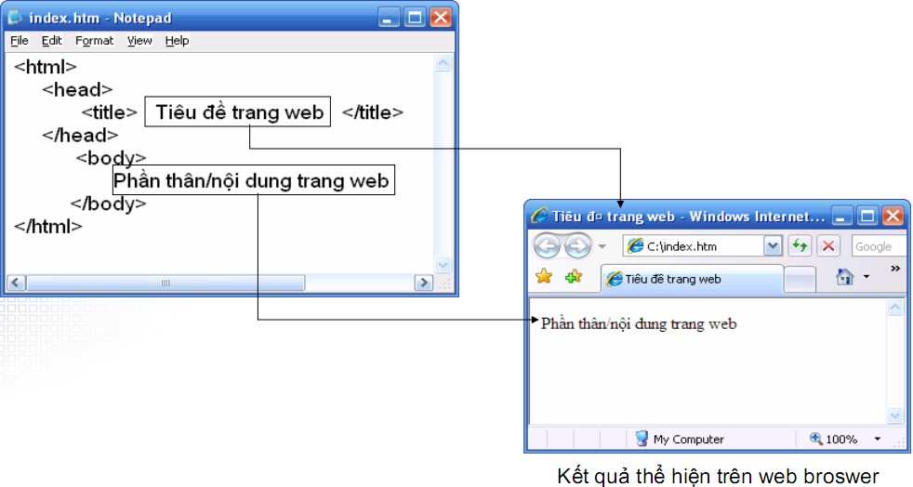
Cấu trúc tổng quát trang HTML
23

Slide 24
Các thẻ HTML cơ bản
 Các thành phần cơ bản (tag, element, property)
 Các thẻ HTML cơ bản.
 Thẻ
 Thẻ
 Thẻ
 Thẻ
 Thẻ
định dạng trang: <body>
định dạng văn bản: <font>, <p>, <b>, <i>, <u>…
tạo siêu liên kết (hyperlink): <a>
định dạng danh sách: <ul>, <ol>, <li>
chèn hình ảnh: <img>
24

Slide 25
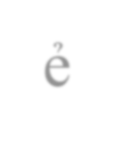

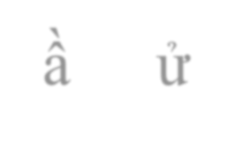
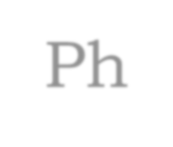


Các thành phần cơ bản
 Thẻ (tag): là một tập hợp ký hiệu được
trong HTML có ý nghĩa đặc biệt.
định nghĩa
 thẻ
 thẻ
 thẻ
bắt đầu bởi "<" và kết thúc bởi ">"
mở: <tên thẻ>
đóng: </tên thẻ>
 Phần tử (element): có thể bao gồm thẻ
mở, thẻ
đóng và nội dung bên trong cặp thẻ mở, đóng.
 Có hai loại phần tử trong HTML
 Phần tử chứa nội dung: bao gồm thẻ mở và thẻ đóng
◻ VD: <p> Nội dung </p>
 Phần tử rỗng: bao gồm một thẻ
◻ VD: <br> có thể viết là </br> hoặc < br />
25

Slide 26

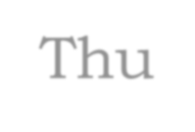
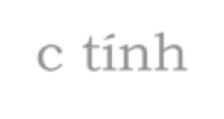
Các thành phần cơ bản

Thuộc tính: mỗi thẻ có thể một hay nhiều thuộc
tính đi kèm. Thuộc tính được nhập ngay trước
ngoặc đóng ‘>’ của thẻ mở.
Có thể có nhiều thuộc tính trong một thẻ, các thuộc tính phân cách nhau khoảng trắng.
Các giá trị thuộc tính có thể đặt trong “ ”, ‘ ’ hoặc
không có.
Nếu giá trị là chuỗi ký tự có khoảng trắng bên trong, bắt buộc phải dùng “ ” hay ‘ ’ để bao chuỗi lại
VD: <table border=“1” cellpadding=“5”>




26

Slide 27
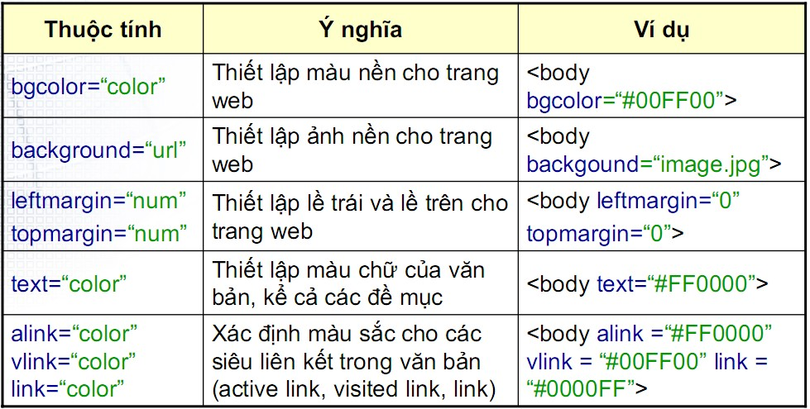
Thẻ định dạng trang
 Một
số
thuộc tính của
thẻ body
27

Slide 28
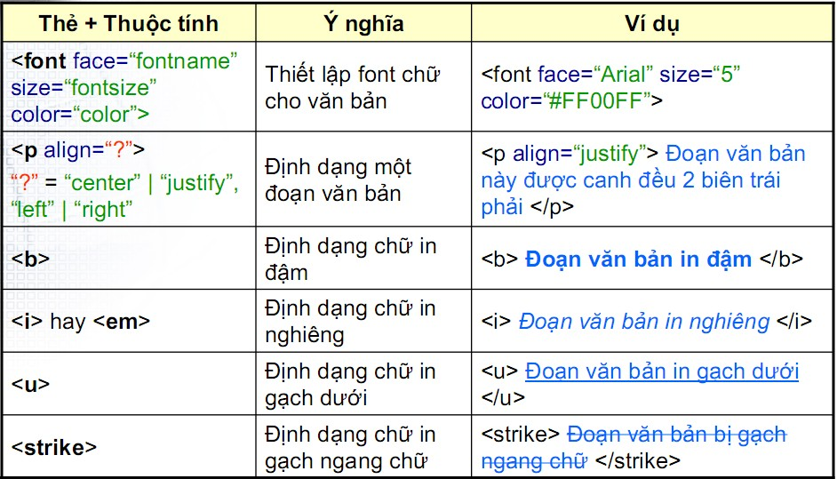
Thẻ
định
dạng
văn
bản
28

Slide 29
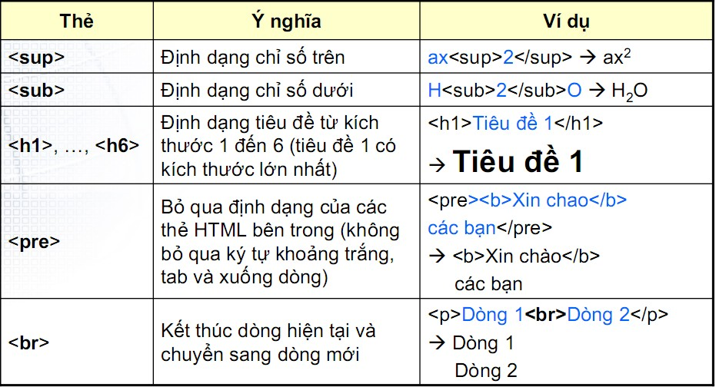
Thẻ
định
dạng
văn
bản
29

Slide 30

Thẻ tạo hyperlink
 Hyperlink: cho phép người dùng có thể duyệt từ
trang web này đến trang web khác.
 Gồm 3 phần:
 Nguồn: chứa nội dung hiển thị khi user truy cập đến, có thể trang web khác, một đoạn film, một hình ảnh hoặc hộp thoại gởi email.
 Nhãn: có thể là dòng văn bản, hình ảnh để người dùng kích vào. Nếu là văn bản thì thường được gạch dưới.
 Đích đến (target): xác định vị trí nguồn hiển thị.
30

Slide 31



Thẻ tạo hyperlink
 Có hai dạng liên kết:
 Internal hyperlink: là liên kết với các phần trong cùng một tài liệu hoặc liên kết các trang trong cùng website.
 External hyperlink: là liên kết với các trang
website khác
trên
 Cú
pháp:
<A HREF=”URL”> Nhãn </A>
URL: Địa chỉ của trang liên kết
Nhãn: Có thể là dòng text hoặc hình ảnh hoặc một button
31

Slide 32



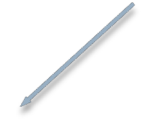
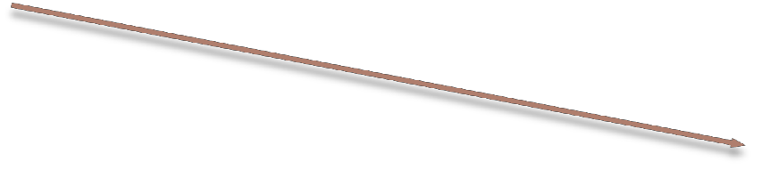

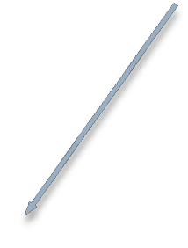

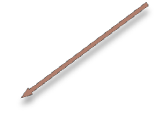
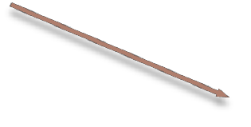




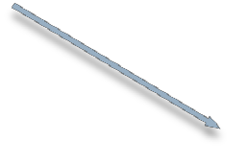

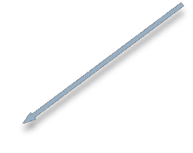


Thẻ
tạo hyperlink
- - - - -
- -
- - - - -
- -
-
-
- - - -
-
-
-
- - -
- - - - -
- -
- - - - -
- - - - - - - - - -
-
-
- - - -
- -
- -
- -
- - - - -
- -
-
- -
32

Slide 33
Thẻ tạo hyperlink
 Dùng URL tương đối để liên kết đến các trang
trong cùng một website
Ví dụ:
<HTML>
<HEAD> <TITLE> Using links</TITLE></HEAD>
<BODY>
<A HREF = “Page1.htm”>
Open Page1
</A>
</BODY>
</HTML>
33

Slide 34
Thẻ tạo hyperlink
 Dùng URL tuyệt đối để liên kết đến các
trong website khác
Ví dụ:
trang
<html>
<head><title>Link</title></head>
<body>
<A href="http://www.google.com">Trang
<br>
<A href="http://www.yahoo.com">Trang
</body>
</html>
google</A>
Yahoo</A>
34

Slide 35
Thẻ tạo hyperlink
 Liên kết đến các phần trong cùng trang:
 Nếu
nội dung trang web quá dài thì nên tạo
bookmark, để giúp người nhanh chóng chuyển đến
phần nội dung cụ thể nào đó.
 Gồm hai bước
 Tạo bookmark:
<A name=”tên Bookmark”> Tiêu đề </A> Nội dung phần văn bản
 Tạo liên kết đến bookmark
<A Href =”#tên Bookmark”> Nhãn của liên kết </A>
35

Slide 36
Thẻ tạo hyperlink
 Liên kết đến các bookmark trong trang khác:
<A href=”http://www.site.com/path/Page.htm#tên Bookmark”>
 Ví dụ: trang main
<HTML>
<HEAD><TITLE> Main document</TITLE></HEAD>
<BODY>
<A HREF = “C:\Doc1.htm#Internet”>Internet</A><br>
<A HREF = “C:\Doc1.htm#HTML”>Introduction to
HTML</A><br>
</BODY>
</HTML>
36

Slide 37
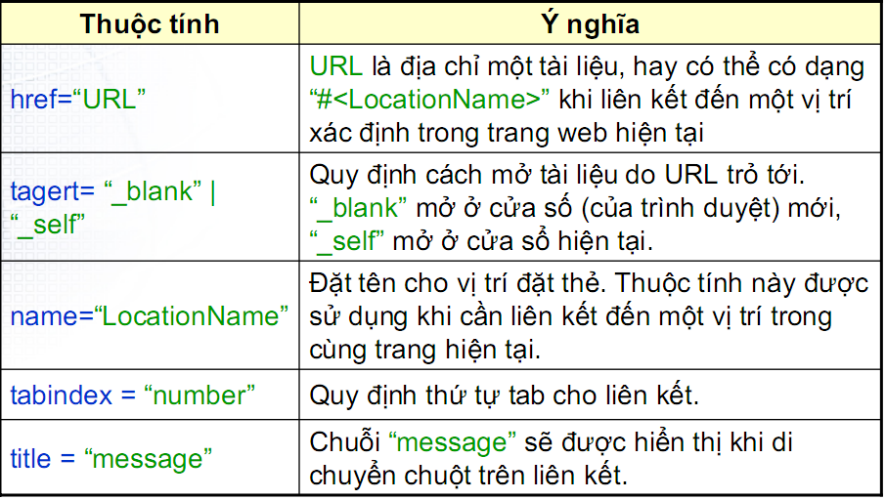
Thẻ
tạo hyperlink
 Các thuộc tính của thẻ <a>
37

Slide 38
Thẻ tạo hyperlink
 Nên tạo chú thích cho liên kết giúp người đọc
biết trang cần tới
 Nên dùng một màu thống nhất cho tất cả các
liên kết
 Khi link không chỉ tới trang HTML mà tới một tài liệu dạng khác: doc, pdf, ppt… thì nên tạo biểu tượng bên cạnh.
 Không
nên tạo link đến
trang đang xây dựng.
38

Slide 39
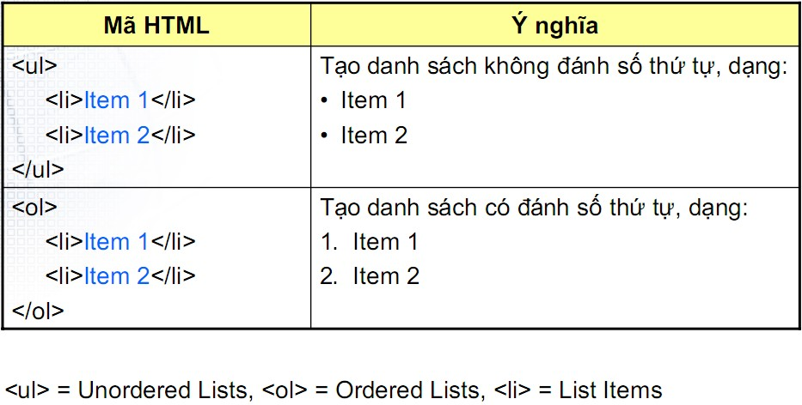
Thẻ
định
dạng danh sách
39

Slide 40
Thẻ định dạng danh sách
 UnOrder List – UL
<UL Type= Shape1>
<LI Type= Shape 2> Nội dung 1
<LI Type= Shape 2> Nội dung 2
…
</UL>
 Shape
sách.
 Shape
 Shape
1, Shape 2 là bullet tự động đặt ở đầu danh
1: ảnh hưởng đến toàn danh sách
2: ảnh hưởng đến một mục danh sách
 Các loại shape: circle (tròn rỗng), square (vuông),
Disc (tròn đặc)
40

Slide 41
Thẻ định dạng danh sách
 Order List – OL
<OL Type=x Start =n >
<LI Type =x1 Value=m> Nội dung 1
<LI Type =x1 Value=m> Nội dung
…
</OL>
2
 x







là loại ký tự dùng
A: chữ hoa
a: chữ thường
I: số La Mã hoa
i: số La Mã thường
n: là giá trị bắt đầu
trong ds
m: là giá trị thiết lập riêng cho
item.
x1: là ký tự sử dụng của dòng này
41

Slide 42
Danh sách định nghĩa
 Trong HTML có tag đặc biệt dùng
sách định nghĩa phục vụ cho việc
giải.
để tạo danh
tra cứu, diễn
 Cú
pháp:
<DL>
<DT>Nhập từ muốn định nghĩa
<DD>Nhâp nội dung định nghĩa
…
</DL>
42

Slide 43


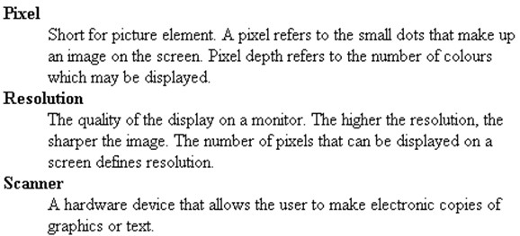
Danh sách định nghĩa
 Minh họa
<DL>
<DT>Pixel
<DD> Short for picture element. A p small dots that make up an image on depth refers to the number of colours displayed.
<DT>Resolution
ixel refers to the he screen. Pixel which may be
<DD>The quality of the display on a monitor.The higher
the resolution, the sharper the image.The number of pixels that can be displayed on a screen defines resolution.
<DT>Scanner
<DD> A hardware device that allows the user to make electronic copies of graphics or text.
</DL>
43

Slide 44
Hình ảnh trên web
 Các loại ảnh:

GIF (Graphics Interchange Format): được sử dụng phổ biến
nhất trong các tài liệu HTML, dễ chuyển tải, ngay cả các kết nối sử dụng MODEM tốc độ chậm, hỗ trợ 256 màu GIF. Các file GIF được định dạng không phụ thuộc phần nền.
JPEG (Joint PhotoGraphic Expert Group): có phần mở rộng
.JPG, là loại ảnh nén mất thông tin, nghĩa là ảnh sau khi bị nén không giống như ảnh gốc. Tuy nhiên, trong quá trình phát lại thì ảnh cũng rõ gần như ảnh gốc. JPEG hỗ trợ hơn 16 triệu màu và thường được sử dụng cho các ảnh có màu thực.
PNG (Portable Network Graphics): nén không mất dữ liệu.


44

Slide 45
thẻ chèn hình ảnh
 Cú pháp:
<IMG Src=URL >
 URL: thường sử dụng địa chỉ tương đối
 Nếu hình chứa trong thư mục image và tập tin .htm chứa trong thư mục html thì địa chỉ của hình chèn có dạng Src=“../image/hinh1.gif”
 Nếu hình và tập tin .html chứa trong cùng
một
thư
mục
thì
địa
chỉ
hình
chèn
có
dạng:
Src=“hinh1.gif”
45

Slide 46
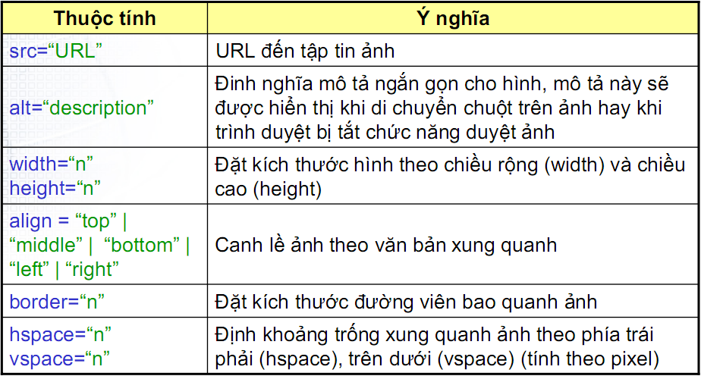
Thẻ chèn hình ảnh - <img>
46

Slide 47
Thẻ chèn hình ảnh
 Có thể chỉ xác định cho thuộc tính width hoặc
height, khi đó thuộc tính còn lại sẽ được tính
theo tỷ lệ
 Vd: kích thước ảnh là 200,100 nếu xác định width là
100 thì height sẽ được tính là 50!
 Giá trị URL của thuộc tính src
 Có thể dùng địa chỉ tương đối (không có tên miền, chỉ xác định tên thư mục và tên tập tin, nếu ảnh nằm trong site chứa trang web)
 Hay địa chỉ tuyệt đối (URL đầy đủ đến tập tin ảnh).
47

Slide 48
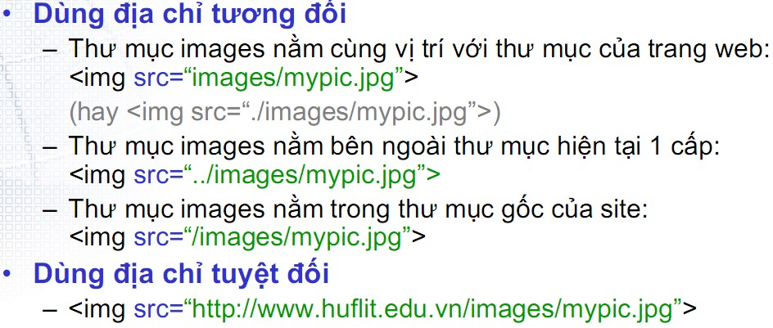
Thẻ chèn hình ảnh
 VD
48

Slide 49
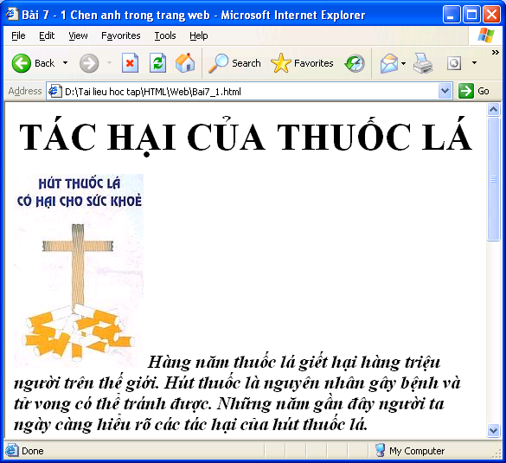

Thẻ chèn hình ảnh
 Các hình ảnh nên lưu
thư mục image)
trong thư mục riêng (như
<img src=“Image/chu thap.jpg”>
49

Slide 50

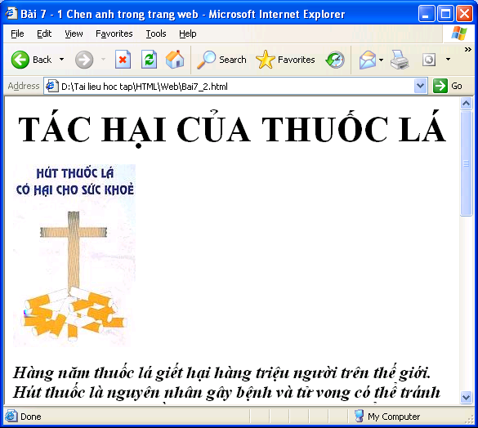
Thẻ chèn hình ảnh
• Để hình ảnh xuất hiện riêng một dòng, ta chỉ
cần thêm tag <p>.
• Ví dụ:
<p><img
src=“Image/chu
thap.jpg”><p>
50

Slide 51


Thẻ chèn hình ảnh
 Khi thêm hai thuộc tính Width và
height
giúp
cho
web hiển thị nhanh hơn.
<img src="Image/WTP6.jpg" width=300 height=200>
<img src="Image/WTP9.jpg" width=200 height=120>
51

Slide 52
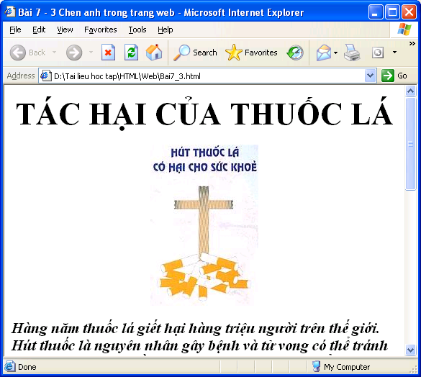



Thẻ chèn hình ảnh
 Sắp
xếp hình ảnh
với
văn
bản xung quanh
Chèn ảnh vào giữa thì làm thế nào?
52

Slide 53
Thẻ chèn hình ảnh
 Đặt tag <p> có canh lề trước tag <img>
<p align= align style>
align style:
Left: hình ảnh chèn
trước tag <img>
vào bên trái văn bản
Center: hình ảnh
chèn vào giữa văn bản
Right:
hình ảnh
chèn
vào
bên phải
văn bản
53

Slide 54
Thẻ chèn hình ảnh
 Sắp
xếp trong hàng của văn bản và hình ảnh
<img align=value src=FileName.gif>
Trong đó:
–
Value có các giá trị sau:
•
•
•
Top: Dòng văn bản ngang với đỉnh của ảnh.
Middle: Dòng văn bản nằm khoảng giữa ảnh.
Bottom: Dòng
mặc định)
văn bản bằng với đáy của ảnh. (luôn
54

Slide 55
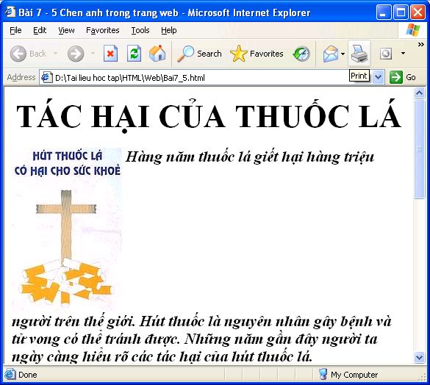
Thẻ
chèn hình ảnh
<img
align="top"
src=“Image/chu
thap.jpg”>
align=top
55

Slide 56
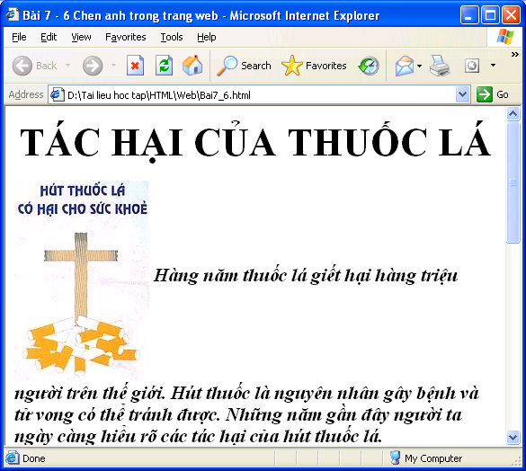

Thẻ chèn hình ảnh
 <img
align="middle"
src=“Image/chu
thap.jpg”>
align=middle
56

Slide 57


Thẻ chèn hình ảnh
 <img
align="bottom"
src=“Image/chu
thap.jpg”>
align=bottom
57

Slide 58
Thẻ chèn hình ảnh
•
Ngoài ra ta có thể thêm từ khóa
align=right/left vào trong tag <img>.
Để có viền khung hoặc không, ta sử dụng khoá
Border=N trong tag <img>.
•
–
Trong đó N là số nguyên lớn hơn hoặc bằng 0, chỉ
độ dày của
viền khung.
58

Slide 59
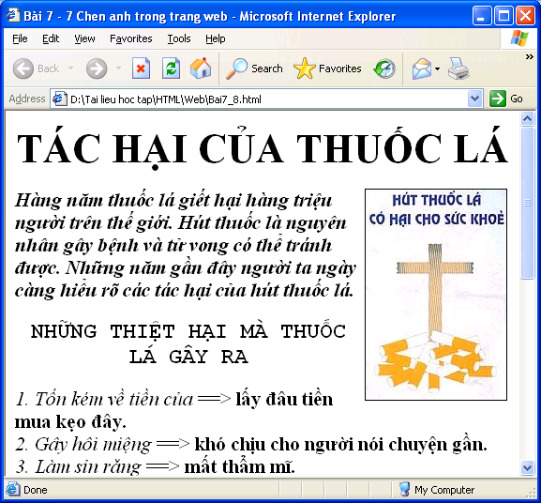
Thẻ chèn hình ảnh
•
<img
align="right"
src="Image/chu
thap.jpg"
border="1">
align="right"
59

Slide 60
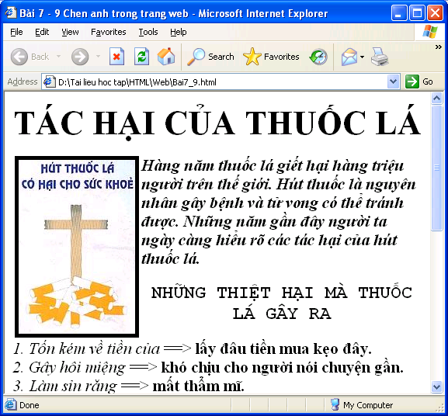
Thẻ chèn hình ảnh
<img align="left"
src="Image/chu
thap.jpg"
border="5">
align="left"
60

Slide 61
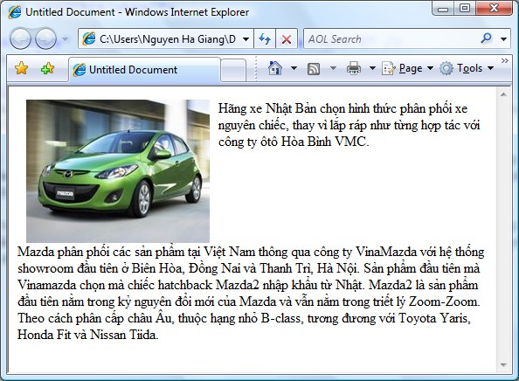
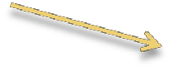
Thẻ chèn hình ảnh
 Khi sử dụng align = left/right, thì text sẽ wrap
xung quanh
ảnh
ảnh cho đến phần cuối cùng của
 Muốn
bỏ tác
dụng này dùng <br clear="all">
<br clear="all">
61

Slide 62
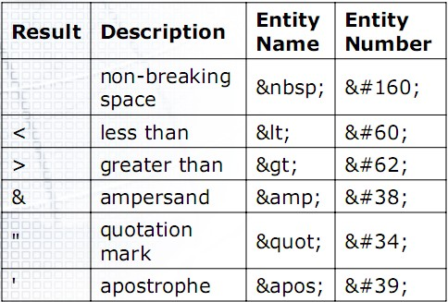
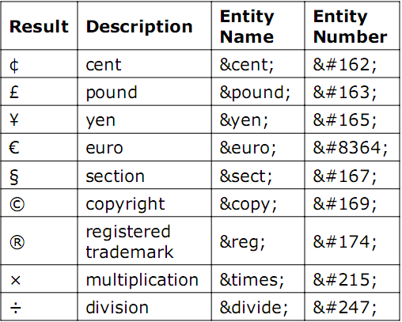
Các
ký tự đặc biệt
62

Slide 63
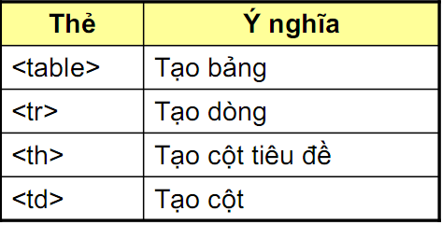
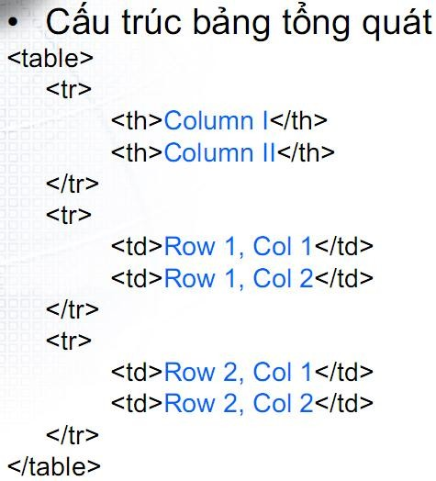
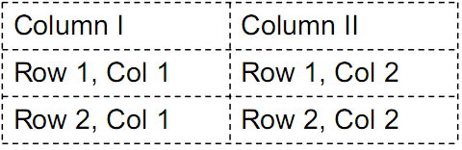
Thiết
kế
bảng
63

Slide 64
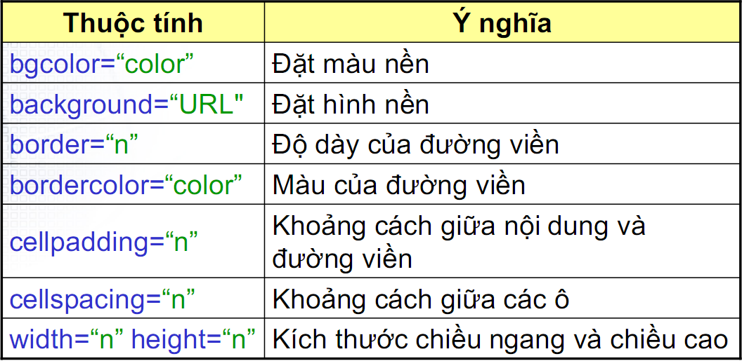
Thiết
kế
bảng - thuộc tính thẻ Table
64

Slide 65
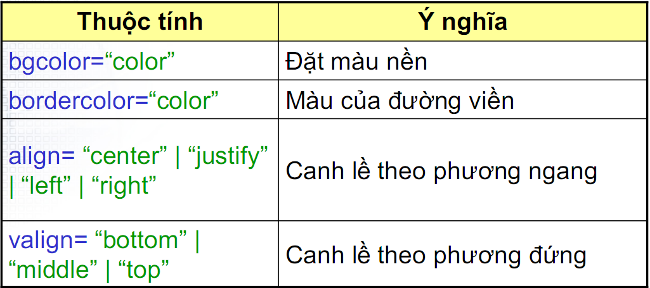
Thiết
kế
bảng - thuộc tính thẻ <tr>
65

Slide 66
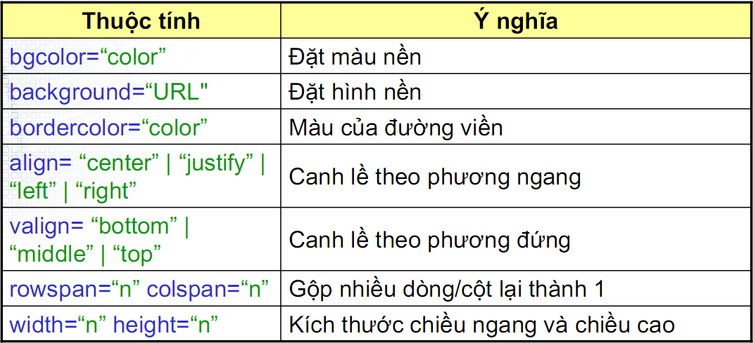
Thiết
kế
bảng - thẻ <th>, <td>
66

Slide 67
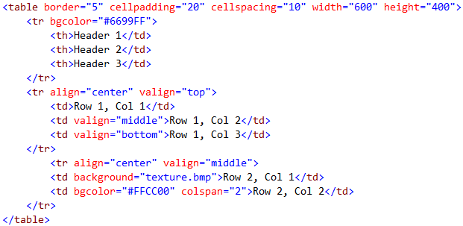
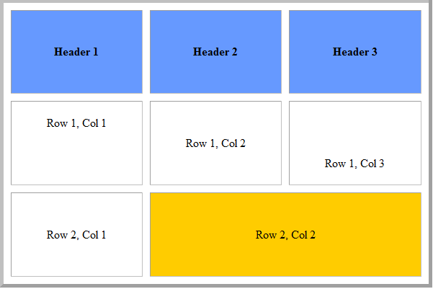
Thiết
kế
bảng
67

Slide 68
Dùng table để trình bày trang

Bảng thường được dùng để trình bày bố cục
(layout) trang web
Dùng table để

 thiết kế một trang thể hiện văn
 phân trang thành các vùng có
Mỗi cell trong table có thể sử
HTML.
 Chèn một danh sách có thứ tự
 Chèn một tag <h1>
 Hoặc chèn một table vào trong
bản dạng cột báo chí,
chủ đề khác nhau

dụng bất
cứ tag
trong cell
cell
68

Slide 69
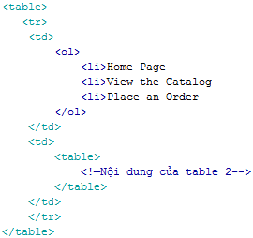
Dùng table để trình bày trang
 Tạo
một trang có một dòng và 2 cột
Phần danh mục
liên kết
Bảng 2
69

Slide 70


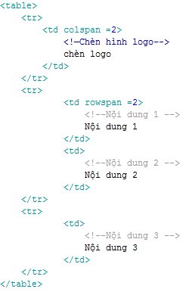
Dùng
table để trình
bày
trang
Table 2
chèn logo
Nội dung 1
Nội dung 2
Nội dung 3
70

Slide 71













Dùng table trình
bày
trang
 Kết
khi
quả trình bày
ghép lại
Bố cục của một
trang
web
71

Slide 72








Dùng
table trình
bày
trang
 Thiết
kế
mẫu sau
1
2
3
6
4
5
72

Slide 73
Frame
 Mở rộng khả năng hiển thị trang web bằng cách
cho phép chia miền hiển thị thành nhiều vùng
 Vùng được chia gọi là frame, có đặc điểm sau:
 Có thể truy cập đến URL độc lập với frame khác
 Có thể thay đổi kích thước khung nhìn, hoặc không
cho phép thay
đổi đối với user
 Trong
body
trang đã
dùng
frame
thì
không
có
tag
73

Slide 74
Frame
 Cú
pháp của Frame
<HTML>
<HEAD>
</HEAD>
<FRAMESET>
<frame ...>
</FRAMESET>
</HTML>
74

Slide 75
Frame
Thẻ Frameset
<Frameset rows = "n₁, n₂, ... "
cols = "m₁, m₂, ..."
border = "N" framespacing = "N" bordercolor = #xxyyzz
frameborder = "yes/no">




rows: chỉ chia hàng, tuỳ theo tham số.
cols: chỉ chia cột, tuỳ theo tham số.
border: độ dày đường viền.
framespacing: khoảng cách các frame.
75

Slide 76
Frame
 n1, n2, m1, m2, ...: là giá trị thuộc tính được tính
bằng pixel hoặc phần trăm tương đối. Và có thể là
dấu '*', frame tương ứng sẽ tự động điều chỉnh.
 N: là độ dày tương ứng với các thuộc tính.
 frameborder: thiết lập đường viền cho
frame, có giá trị yes hoặc no.
toàn bộ tập
76

Slide 77
Frame
 Ví dụ
<frameset rows = "30%, *">
chia thành 2
hàng, hàng thứ nhất chiếm 30% màn
hình, còn lại là hàng thứ 2.
<frameset cols = "*, 100, *">
chia 3 cột, cột thứ 2 có độ rộng
lại sẽ tự động phân chia.
100
điểm, các cột còn
<frameset rows = "30%, *" border=0
frameborder = 0>:
đặt đường viền, khoảng cách, ...
framespacing = 5
77

Slide 78
Frame
 Thẻ frame
 Cú pháp
<frame
src="URL"
name="tên cửa sổ" with = "N"
height = "M"
scrolling = "yes/no/auto" frameborder = "yes/no" framespacing = "N" bordercolor = #xxyyzz noresize >
78

Slide 79
Frame
–
noresize: nếu có thuộc tính này thì người
sử dụng không thể thay đổi kích thước hiển thị frame.
name: gán một tên cho một frame, nó có thể làm đích cho các liên kết từ các tài liệu khác.
with: chiều rộng frame. height: chiều cao frame.
–
–
–
–
scrolling: đặt thuộc tính
thanh cuốn.
79

Slide 80

Frame
 VD tạo
trang
web
có
4
frame như sau
80

Slide 81
Frame
 Phần HTML của trang chính
<frameset rows="50,*,50">
<frame src="header.html" />
<frameset cols="30%,*">
<frame src="left.html" />
<frame src="main.html" />
</frameset>
<frame src="footer.html" />
<noframes> Trình duyệt không hỗ trợ Frame
</noframes>
</frameset>
 Tạo các trang con Header.html, left.html, main.html, footer.html
81

Slide 82
Frame
 Thiết
kế frame có dạng sau
82

Slide 83
Frame
 Thiết
kế frame có dạng sau
83

Slide 84
Form
 Form dùng để nhận thông tin từ người sử dụng
hay phản hồi thông tin về người sử dụng.
 Người dùng có thể có các yêu cầu
 Nhập vào câu trả lời, ý kiến
 Chọn câu trả lời từ danh sách
 Chọn câu trả lời từ một hoặc một số tùy chọn
 Dữ liệu có thể xử lý tại
server. Sau đó kết quả
 Sử dụng tag <form> để
client hoặc có thể xử lý ở
trả về cho người dùng.
tạo form trong trang web
84

Slide 85

Form
 Thuộc tính của tag form
85

Slide 86
Form
 Phương thức HTTP (HTTP methods)
 Post: dữ liệu chứa trong phần thân của request
 Get: dữ liệu được gởi kèm theo URL được mô tả trong
action, có dạng sau
 URL?name1= value1& name2=value2
 Lưu ý:
 Khi dùng Get, tất cả thông tin thu được sẽ hiển thị
lên address bar
 Thường dùng get khi cần bookmark trang hiện hành do các thông tin cần lấy không mang tính quan trọng, bảo mật.
 Post thường được dùng để che dấu thông tin
86

Slide 87

Form
87

Slide 88


Form
 Textbox
 TextArea
88

Slide 89


Form
 Textbox,
passwordBox,
Reset,
Submit
Button
 FileField
89

Slide 90


Form
 RadioButton
 CheckBox
90

Slide 91


Form
 ComboBox
 ListBox
91

Slide 92
Form
 FieldSet: nhóm các đối tượng giống nhau
một phần logic
<Fieldset>
<Legend Align="left/right">Chú thích
</Legend>
Các thành phần trong nhóm
</Fieldset>
 Tag legend: tạo chú thích của nhóm
 Cho phép canh lề chú thích
vào
92

Slide 93
Form
<FORM >
<FIELDSET>
<LEGEND>Position</LEGEND>
Application for the post of: <INPUT
type= 'text' tabindex= '1'>
</FIELDSET>
<FIELDSET>
name= 'name'
<LEGEND>Educational Qualifications</LEGEND>
<INPUT name= 'qualif'
type='radio' value= 'grad'
tabindex= '5'> Graduate
<INPUT name= 'qualif' type='radio' value='postgrad' tabindex='5'> Postgraduate
</FIELDSET>
</FORM>
93

Slide 94

Form
 Kết
quả
94

Slide 95

Form
 Tạo form có dạng sau
 Form cho
phép user nhập vào các
thông
tin
và hiển
thị
lại các
thông tin user đã
nhập.
95

Slide 96





Form
 Nhập
liệu
96

Slide 97
XHTML
 XHTML = EXtensible HyperText Markup
Language
 XHTML là sự kết hợp giữa HTML và XML
 XHTML gồm tất cả các phần tử (element) trong
HTML
4.1 và được
kết
hợp
theo
cú
pháp
của
XML
97

Slide 98
Tại sao sử dụng XHTML
 Vì XHTML là sự kết hợp giữa HTML và XML, do đó tài
liệu XHTML chính là một tài liệu HTML nhưng được bổ
sung thêm sự chặt chẽ trong cú pháp của XML
 (đảm bảo cấu trúc của trang web luôn thoả điều kiện “well-
formed”)
 Trình duyệt có thể sẽ hiển thị trang XHTML nhanh hơn
trang HTML (vì không
mất
thời
gian
để
kiểm
tra
và
sửa
lỗi
“well-formed”)
98

Slide 99
Well-formed element
 Đối với các phần tử có chứa nội dung, phải có đầy đủ thẻ
mở và thẻ đóng.
 Đối với các phần tử rỗng, phải được thêm vào ký tự kết
thúc “/”.
 Các thẻ lồng nhau phải đúng trật tự, không chồng lấp lên
nhau.
 Thỏa well-formed element
<br />
<hr />
<img src=“mypic.jpg” />
 Không thỏa well-formed element
<i> <b> wrong </i>
99

Slide 100
Well-formed document
 Các phần tử phải well-formed
 Tồn tại phần tử đơn, xem như phần tử gốc, chứa
tất cả các phần tử khác
<!-- Wrong! Not well-formed HTML! -->
<p>Normal <em>emphasized <strong>strong emphasized</em>
strong</strong></p>
<!-- Correct: Well-formed HTML. -->
<p>Normal <em>emphasized <strong>strong emphasized</strong></em>
<strong>strong</strong></p> <p>Alternatively <em>emphasized</em>
<strong><em>strong emphasized</em> strong</strong></p>
100

Slide 101
So sánh HTML vs XHTML
 XHTML
 Các thẻ lồng nhau phải đúng trật tự
 Các thẻ và các thuộc tính của các phần tử cần phải được viết
bằng chữ thường
 Các thuộc tính của các phần tử phải được đóng nháy kép. Ví
dụ: <table border="1" width="100%">
 Không cho phép giản lược các thuộc tính.
 Ví dụ trong HTML có thể viết <option selected> nhưng trong XHTML cần phải được viết lại <option selected="selected"> và phải được đóng bằng thẻ </option>
101

Slide 102
So sánh HTML vs XHTML
 Các thẻ được gọi là noempty cần phải được đóng bằng
một thẻ đóng.
 Những thẻ không gọi là noempty như <br> có thể được
đóng bằng một thẻ </br> hoặc nếu không phải được
<br />.
viết
 Thuộc tính name được thay thế bằng thuộc tính
id
 Phải
có
khai
báo
DOCTYPE
trước
thẻ
<html>
102

Slide 103
Cấu trúc tối thiểu tập tin XHTML
 <!DOCTYPE Doctype goes here>
<html>
<head>
<title>Title goes here</title>
</head>
<body>
Body
</body>
</html>
text
goes
here
103

